Slide 1
Infografía interactiva
CF007_3.1_Design Thinking

Slide 2
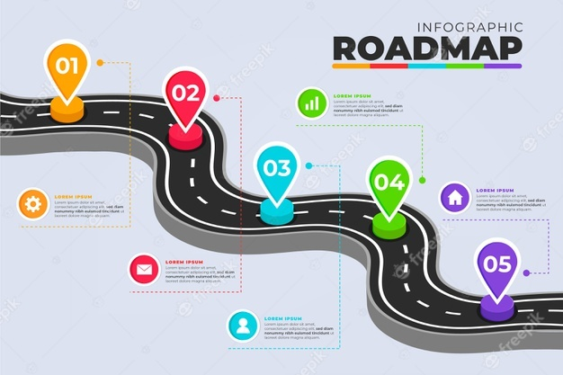
Indicaciones para la producción
Design Thinking
Equipo de producción, se sugiere que hacer una infografía interactiva donde al dar clic en cada rol, aparezca la función y una imagen.
Referencias de las imágenes:https://www.freepik.es/vector-gratis/plantilla-infografia-hoja-ruta-plana_15441299.htm#query=infograf%C3%ADa%205&position=21

Slide 3

Indicaciones para la producción
Comprender o empatizar:
Es “ponerse en los zapatos” de los clientes, no solo a través del análisis de datos como la edad, el sexo o la ubicación, sino que se busca ahondar en la manera de pensar y actuar de los clientes. Los métodos más utilizados son: entrevistas personales, encuestas, focus group.
Design thinking
Prototipar
Testear o evaluar
Comprender o empatizar
Definir
Referencias de las imágenes:Encuesta: https://www.freepik.es/foto-gratis/mano-lapiz-sobre-casilla-verificacion-blanco-formulario-solicitud_1007556.htm#page=1&query=encuestas&position=0
Idear

Slide 4

Indicaciones para la producción
Definir:
Es identificar un punto de acción a partir de las conclusiones sacadas de la fase 1. Es decir, una vez se conoce que la persona tiene una necesidad a la hora de solucionar un problema, el reto es lograr encontrar la mejor solución.
Design thinking
Prototipar
Testear o evaluar
Comprender o empatizar:
Definir
Referencias de las imágenes:Soluciones: https://www.freepik.es/foto-gratis/hombre-negocios-bombilla-encendida-su-mano_985237.htm
Idear

Slide 5

Indicaciones para la producción
Design thinking
Idear:
Proceso de creación de ideas buscando las soluciones luego de haber definido el perfil de los clientes y de la identificación de sus problemas y necesidades. Puede ser a través de lluvia de ideas o “Brainstorming”.
Prototipar
Testear o evaluar
Comprender o empatizar:
Definir
Referencias de las imágenes: Lluvia de ideas https://www.freepik.es/foto-gratis/vista-posterior-trabajos-profesionales-masculinos-pone-sus-ideas-notas-adhesivas-escribe-informacion-principal-crear-plan-negocios_12929939.htm#page=1&query=lluvia%20de%20ideas&position=4
Idear

Slide 6

Indicaciones para la producción
Design thinking
Prototipar:
Es crear una versión más pequeña del producto, empleando las ideas conseguidas de las fases anteriores. Es decir, convertir la idea o la solución a la que se ha llegado en un modelo digital o físico. No necesariamente debe ser un objeto, también puede ser un dibujo.
Prototipar
Testear o evaluar
Comprender o empatizar:
Definir
Referencias de las imágenes: Prototipo: https://www.freepik.es/foto-gratis/cerrar-muebles-dibujo-mano-alzada_13295619.htm#page=1&query=prototipo&position=2
Idear

Slide 7

Indicaciones para la producción
Testear o evaluar:
En esta etapa, se realizan pruebas o comprobaciones de la funcionalidad de los prototipos realizados en la fase anterior y se pide a los usuarios que opinen y comenten al respecto, con base en el uso de los prototipos. Es una fase fundamental en el pensamiento de diseño, pues se identifican los errores y las posibles fallas que puede tener el producto. Como resultado de las pruebas, se pueden presentar mejoras sobre el producto.
Design thinking
Prototipar
Testear o evaluar
Comprender o empatizar:
Definir
Referencias de las imágenes: Evaluar https://www.freepik.es/fotos-premium/hombre-negocios-que-analiza-balance-informe-financiero-compania-graficos-realidad-aumentada-digital_4944185.htm#page=1&query=ensayo&position=12
Idear

